Slide 1
Cheksiz olam
4-sinf Trabiya fani

Slide 2
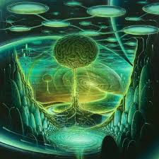
Kirish
Atrofimizdagi dunyo juda katta. Osmon, yulduzlar, Quyosh, Oy, sayyoralar va boshqa ko‘p narsalar bor. Bu hammasi — cheksiz olam deb ataladi.

Slide 3
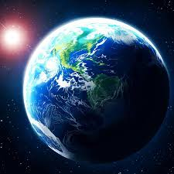
Olam nima?
Olam — bu biz yashayotgan katta-katta joylar to‘plami. Unda Quyosh, Oy, Yer, samolar va yulduzlar bor. Olam cheksiz, ya’ni uni o‘lchab bo‘lmaydi.

Slide 4
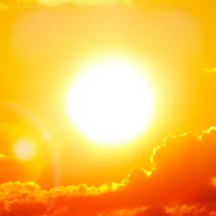
Quyosh
Quyosh — osmondagi eng katta va eng issiq yulduz. U bizga yorug‘lik va issiqlik beradi. Quyosh bo‘lmasa, o‘simliklar o‘smas edi, hayot bo‘lmas edi.

Slide 5
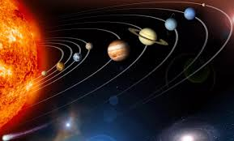
Sayyoralar
Quyosh atrofida aylanuvchi katta jismlar sayyoralar deb ataladi. Bizning sayyoramiz — Yer. Yana boshqa sayyoralar ham bor: Merkuriy, Venera, Mars, Yupiter va boshqalar.

Slide 6
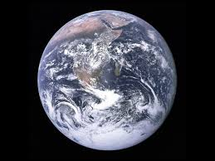
Yer sayyorasi
Biz Yerda yashaymiz. Unda tog‘lar, daryolar, dengizlar, o‘rmonlar va hayvonlar bor. Yer bizga ona kabi g‘amxo‘r. Uni asrashimiz kerak.

Slide 7
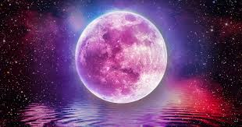
Oy
Oy — bu Yerning yo‘ldoshi. U kechasi osmondan ko‘rinadi. Oy yoritmaydi, faqat Quyosh nuri unga tushib, bizga ko‘rinadi. Oy shaklini o‘zgartirib turadi.

Slide 8
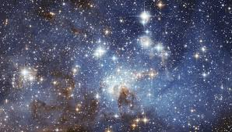
Yulduzlar
Yulduzlar — uzoq-uzoqlarda joylashgan osmon jismlari. Kechasi ular osmondan porlab turadi. Ular juda ko‘p — millionlab! Ular Quyoshga o‘xshash, lekin bizdan uzoq.

Slide 9
Olam cheksiz!
Olamda biz bilmagan juda ko‘p sirlar bor. Kosmonavtlar raketa bilan uchib, olamni o‘rganishmoqda. Har kuni yangi sayyoralar, yulduzlar kashf etilmoqda.

Slide 10
Xulosa
Cheksiz olam — juda qiziqarli va mo‘jizalarga boy. Biz uni o‘rganishni davom ettiramiz. Yulduzlar, Oy, Quyosh va Yer — barchasi bir-biriga bog‘langan go‘zal olamimizning bir qismidir.

